Slide 1


Reunión del comité de presupuesto
20 de abril de 2020

Slide 2

Bienvenida y Comentarios de Apertura

Slide 3

Elegir Presidente y Vicepresidente del Comité del Presupuesto

Slide 4
Funciones y responsabilidades
Administración
  Encargados de presentar el presupuesto propuesto al comité del presupuesto. Este es nuestro mejor esfuerzo para satisfacer las necesidades de los estudiantes dentro de los recursos disponibles.
  Después del mensaje del presupuesto, la administración sirve como asesor.
Comité del Presupuesto
  Aprueba apropiaciones, tasas fiscales y montos.
  La aprobación de apropiación es solo por Fondo / Función.
  (fondo / función / objeto / centro / área / subárea).
  Sujeto a las leyes de reuniones públicas, mayoría simple.
  Puede preguntar sobre programas, pero no toma decisiones sobre el programa.

Slide 5
Funciones y responsabilidades
Opciones del Comité del Presupuesto para aprobación
  Aprovar el presupuesto como ha sido propuesto.
  Aumentar la apropiación (creemos que obtendremos mas $$)
  Disminuir la apropiación (creemos que obtendremos menos $$)

Slide 6

Mensaje del Presupuesto

Slide 7
Presentación de la Agenda
  Comprendiendo los Componentes del Presupuesto
    Fuentes de fondos y usos
  Fondo General
    De donde viene el dinero
    Como lo gastamos
    Nuestra estrategia
    Como lo comparamos
  Modificaciones Presupuestarias Significativas
    Cuenta de Inversión Estudiantil (SIA por sus siglas en inglés)
    Metodología de Asignación de Personal(SAM por sus siglas en inglés)
  Los Números (Fondo General)
  Pandemia COVID-19
  Próximos pasos

Slide 8
Componentes del Presupuesto
1XX – Fondo General (operaciones centrales)
2XX – Fondos de Ingresos Especiales (becas, servicios de nutrición, alumnado, etc.)
3XX – Fondo de Servicio de la Deuda (obligaciones generales, bonos de pensiones, otras deudas)
4XX – Fondo de Proyectos de Capital (construcción de instalaciones, adquisición, equipamiento)
5XX – Fondos Empresariales (ninguno para nosotros)
6XX – Fondos de Reserva Interna (reserva de seguro, compensación del trabajador)
7XX – Fondos Fiduciarios y de Agencia (becas)

Slide 9
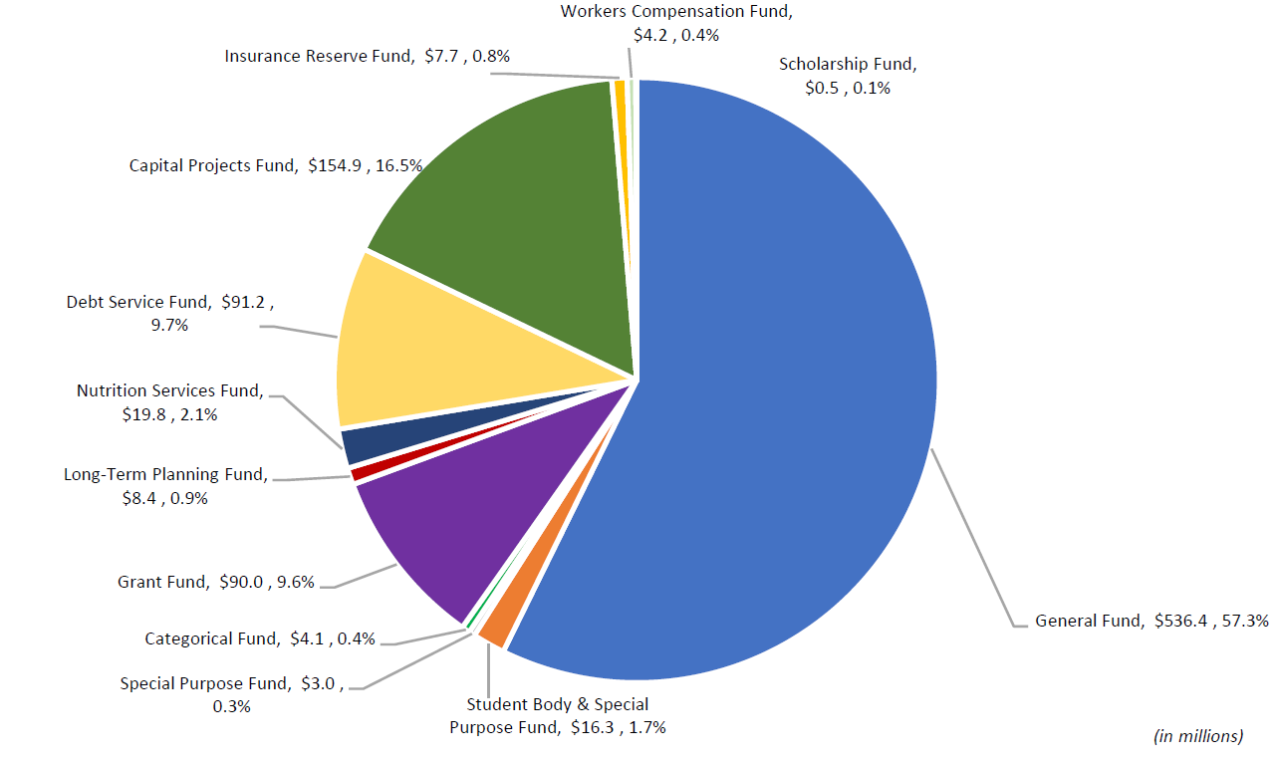
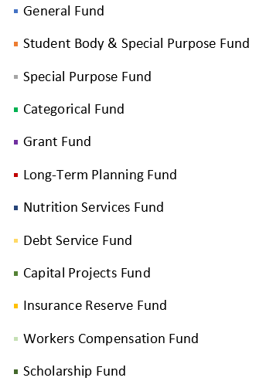
Componentes del Presupuesto – 2020-21

Slide 10
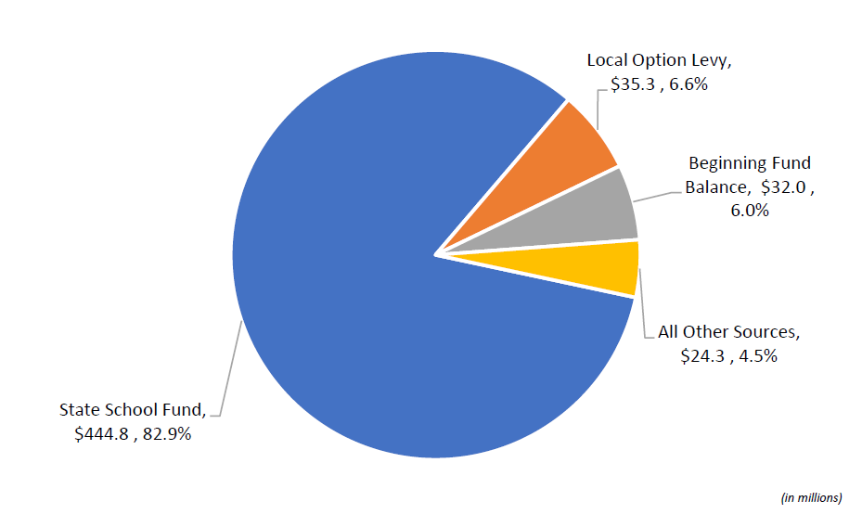
Recursos del Fondo General – 2020-21

Slide 11
Fondo General - Gastos
Cantidades negociadas
  Paso/Columna
  Asignación del costo de vida (COLA por sus siglas en inglés)
  Desarrollo profesional
  Condiciones de trabajo (tiempo de preparación, etc)
  Beneficios (salud y otros)
  Ausencias (por enfermedad, asuntos personales, otros)
Gabinete del Superintendente
  Muy definido, justificar todo
Escuelas
  Dotación de personal (asignación basada en el número de estudiantes y demografía)
  Discrecional (asignación basada en el número de estudiantes y demografía)
  Utiliza metodología de asignación de personal (SAM) y la Cuenta de Inversión Estudiantil (SIA)

Slide 12
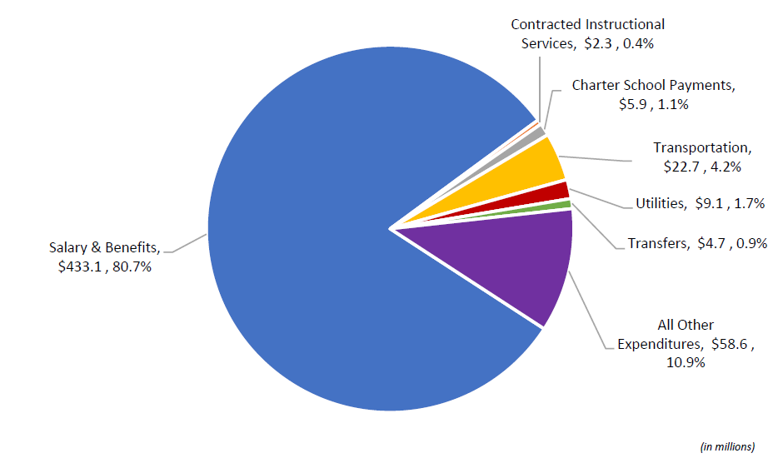
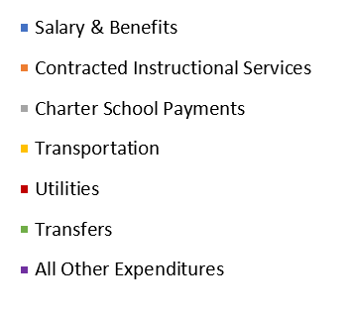
Gastos del Fondo General – 2020-21

Slide 13
Como nos comparamos
Basado en la ubicación y / o demografía
  Portland Public
  Salem-Keizer
  Tigard-Tualatin
  West Linn-Wilsonville
  Hillsboro

Slide 14
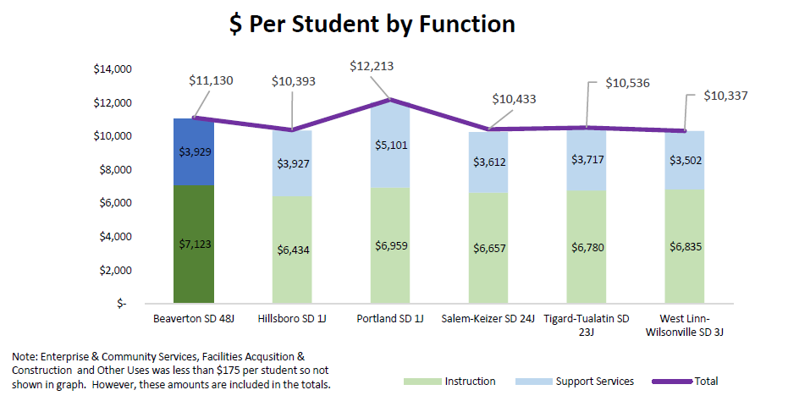
Como nos comparamos –
Gastos Actuales 2018

Slide 15
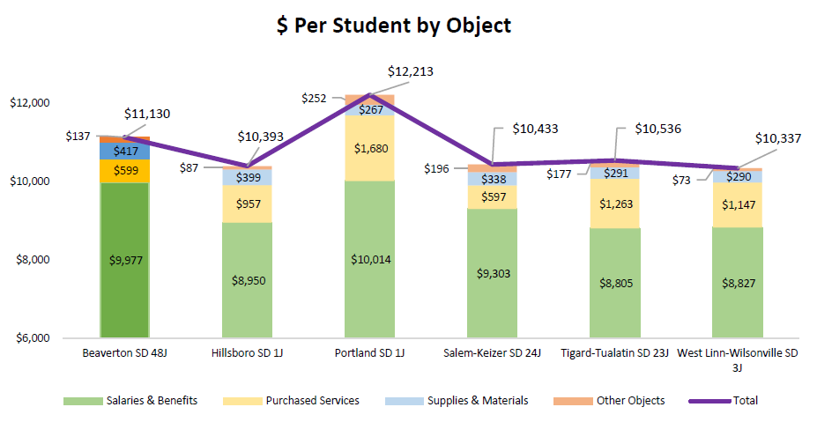
Como nos comparamos –
Gastos Actuales 2018

Slide 16
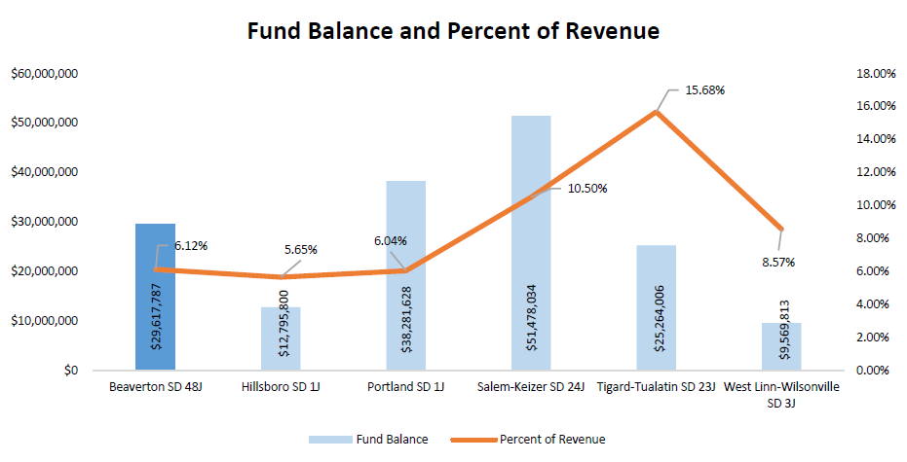
Como nos comparamos –
Saldo Actual del Fondo Inicial

Slide 17
Modificación significativa del Presupuesto–
Cuenta de Inversion Estudiantil (SIA)
Alcance significativo de la comunidad y comentarios de los principales interesados
50% de la Ley de Éxito Estudiantil (SSA) es la SIA
  La estimación preliminar para el Distrito Escolar de Beaverton es de aproximadamente $32.7 millones en el presupuesto 2020-21
Para qué la podemos usar:
  Tiempo de aprendizaje ampliado
  Salud/Seguridad
  Plan de estudios completo
  Más Adultos/Menos estudiantes por salones de clase
Debe satisfacer las necesidades mentales y de comportamiento de los estudiantes, aumentar el rendimiento académico de los estudiantes y reducir las disparidades para ciertos grupos comunitarios

Slide 18
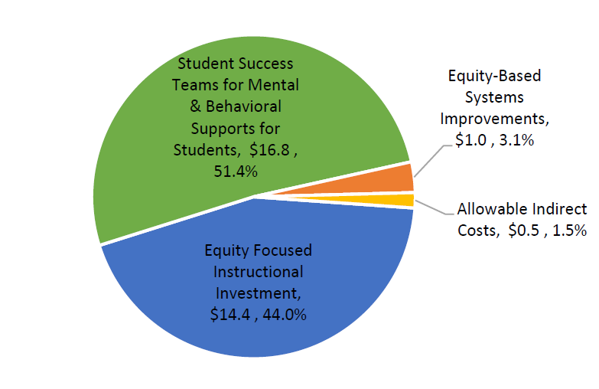
Modificación significativa del Presupuesto–
Cuenta de Inversión Estudiantil(SIA)
Áreas clave de inversión
  Inversión educativa centrada en la equidad -$14.4 millones
  Equipos de éxito estudiantil para apoyo mental y de conducta para estudiantes - $16.8 millones
  Mejoras de sistemas basados en equidad - $1.0 millón
  Costos indirectos permitidos - $0.5 millo

Slide 19
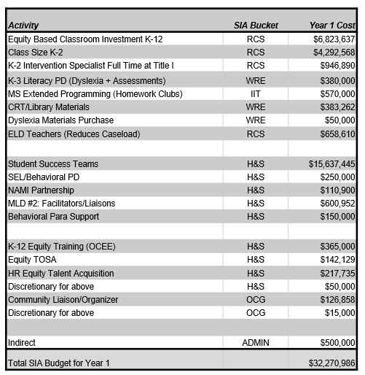
Modificación significativa del Presupuesto–
Cuenta de Inversión Estudiantil(SIA)
Tier I Plan Budget

Slide 20
Modificaciones del Presupuesto significativas– Metodología de Asignación de Personal (SAM)
Cambio en la metodología para asignación de escuelas
Los estudiantes que viven en la pobreza requieren un mayor apoyo
Todas las escuelas que atienden a estudiantes que viven en la pobreza
Todas las escuelas deberían recibir fondos para apoyar las necesidades académicas y sociales y emocionales de los estudiantes que viven en la pobreza
El porcentaje de estudiantes que son elegibles para recibir comidas gratis o reducidas se utilizó para determinar un número de inscripción compensada.
La inscripción compensada se utilizó para asignar maestros de salones de clase en todos los niveles y consejeros en el nivel secundaria y preparatoria.

Slide 21
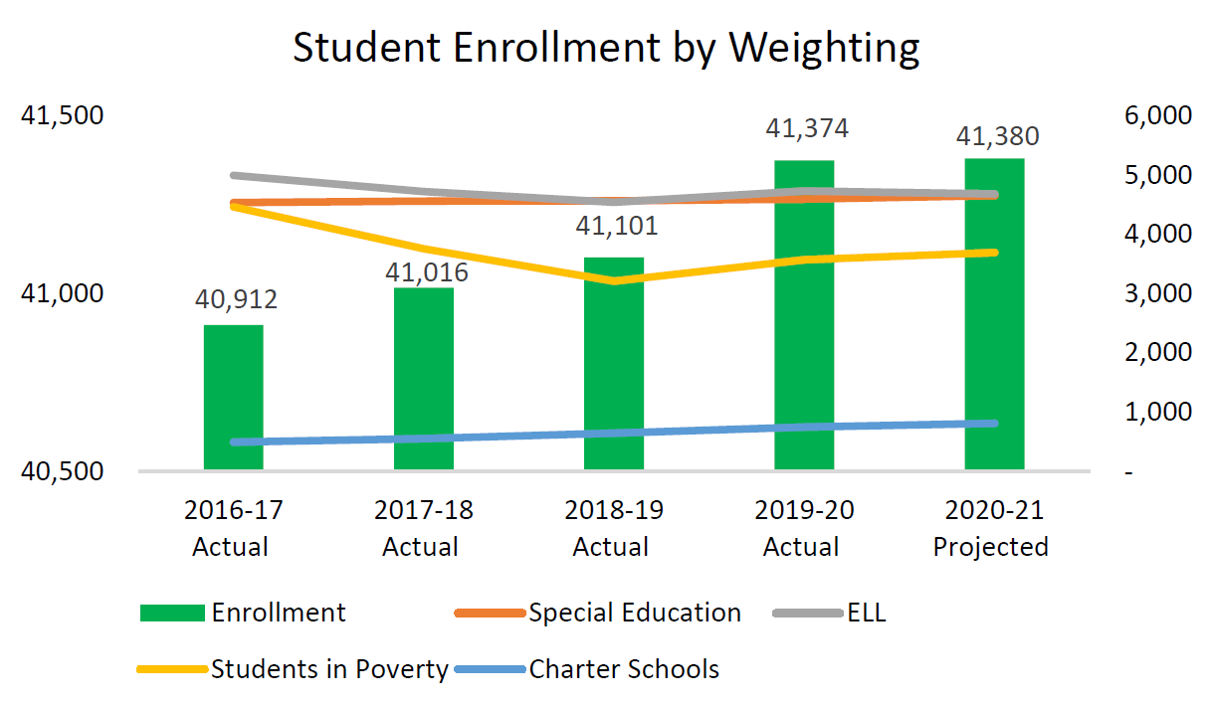
Los números

Slide 22
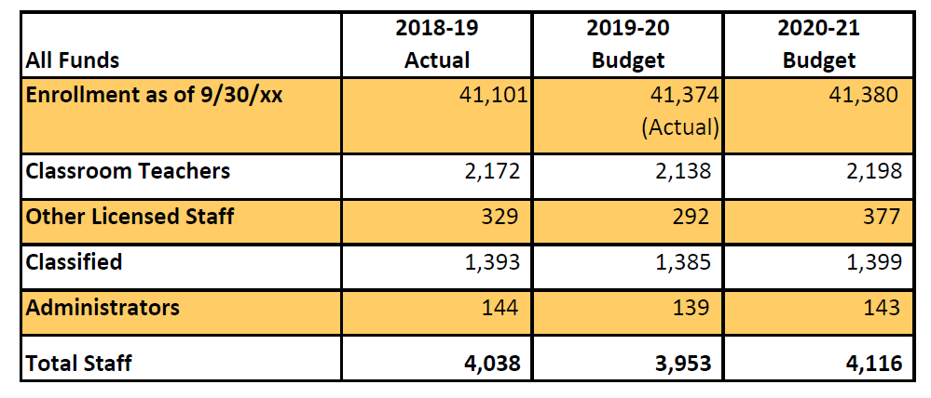
Los números

Slide 23
Los números
Assumptions:
Based on most recent ODE SSF updates for 2018-19, 2019-20 and 2020-21
Includes most recent enrollment adjustments for 2018-19, 2019-20 – flat enrollment for 2020-21
Includes reasonable estimates for bargaining with all groups
Does not include new SIA funds
Does not include HSS (M98) funds
Does not factor impacts from COVID-19
Based on best information available at this time

Slide 24
Pandemia COVID-19
Lo que sabemos
  Tiempo sin precedentes
  El presupuesto 2020-2021 se verá afectado negativamente
  Reclamaciones de desempleo altas
  El estado de Oregón está mejor posicionado que en las recesiones anteriores
Lo que estamos haciendo
  Algunos gastos de emergencia debido a la Orden de la Gobernadora y el aprendizaje a distancia
  Restricciones de gasto y contratación
  Reclamaciones de desempleo altas
  Análisis e implementación de medidas de ahorro de costos.
Lo que necesitamos saber
  Impacto estatal y del Distrito de la Ley Federal CARES
  Impacto inicial en los ingresos del Estado (pronóstico 20 de mayo)
  Respuesta legislativa al próximo pronóstico
  ¿Nueva ronda de gasto federal?

Slide 25
Escenarios de Pandemia COVID-19
– Estimaciones muy aproximadas
Fondo General (si se asigna proporcionalmente)
  $1.0 billón de reducción del Fondo General del Estado = $ 25.5 millones para el Distrito Escolar de Beaverton
  $2.0 billones de reducción del Fondo General del Estado = $ 51.0 millones para el Distrito Escolar de Beaverton
  Reducción de $ 3.0 billones del Fondo General del Estado = $ 76.5 millones para el Distrito Escolar de Beaverton
Cuenta de Inversión Estudiantil (SIA)
  50% de reducción = $ 16.1 millones para el Distrito Escolar de Beaverton
  75% de reducción = $ 24.2 millones para el Distrito Escolar de Beaverton
Éxito de la Escuela Preparatoria (HSS / M98)
  30% de reducción = $ 3.0 millones para el Distrito Escolar de Beaverton

Slide 26
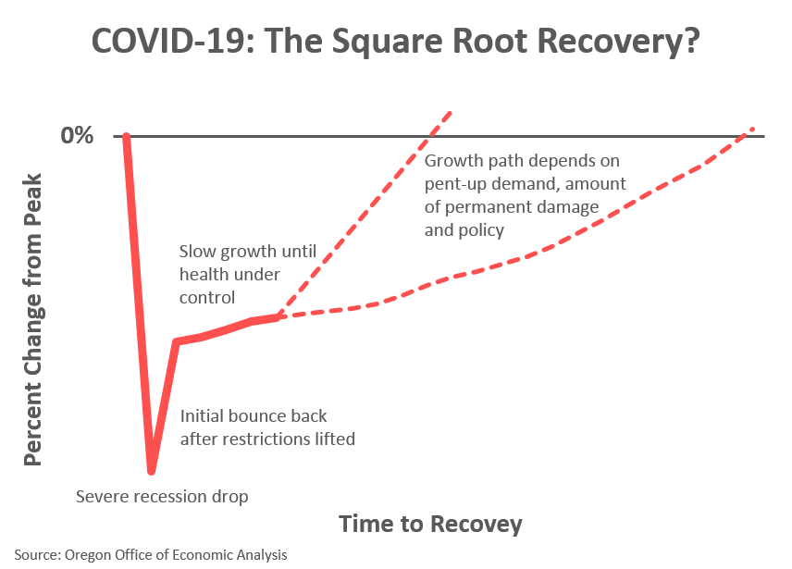
Pandemia COVID-19
Time to Recovery

Slide 27
Próximos pasos
  Administración
    Negociación con todos los grupos.
    Planes de gastos para 2019-2020
    Desarrollar escenarios de reducción de presupuesto
  Comité del Presupuesto
    Recibir y revisar comentarios del público.
    ¿Qué preguntas hay que responder?
  La próxima reunión es el 4 de mayo de 2020, probablemente virtual

Slide 28

Comentarios y preguntas

Slide 29
Revisión de Documentos del Presupuesto
Cuatro Secciones Principales
  Resumen Ejecutivo
  Resumen Organizacional
  Resumen Financiero
  Resumen Informativo

Slide 30
Resumen Ejecutivo
Documento independiente elevable
Datos financieros de alto nivel
Historial de inscripción y proyecciones
Todos los fondos, salarios, beneficios y puestos

Slide 31
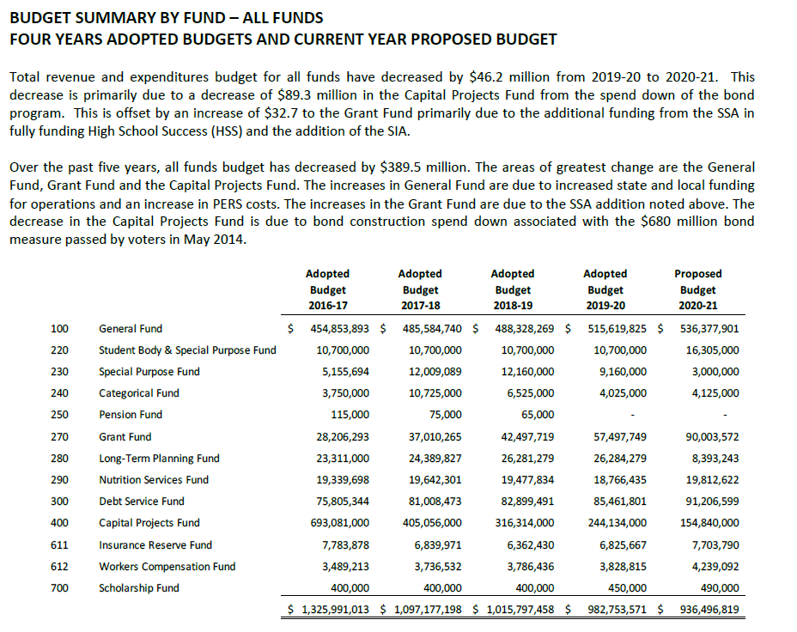
Resumen por Fondos - Página 6

Slide 32
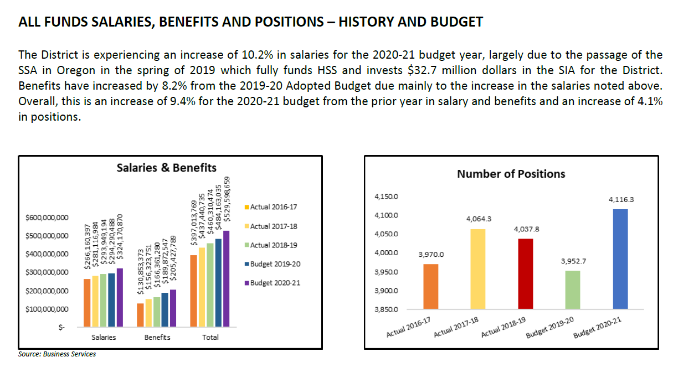
Todos los Fondos, Salarios, Beneficios y Posiciones - Página 7

Slide 33
Sección Organizacional
Estructura del distrito, consejo escolar y personal administrativo
Medidas estratégicas del éxito estudiantil
Descripción del proceso presupuestario y de los informes financieros.
Resumen de inversión multianual

Slide 34
Sección Financiera
Resumen e información financiera a nivel de detalle para todos los fondos
Análisis de varianza
Posiciones presupuestadas del Fondo General
Información sobre proyectos de deuda y capital

Slide 35
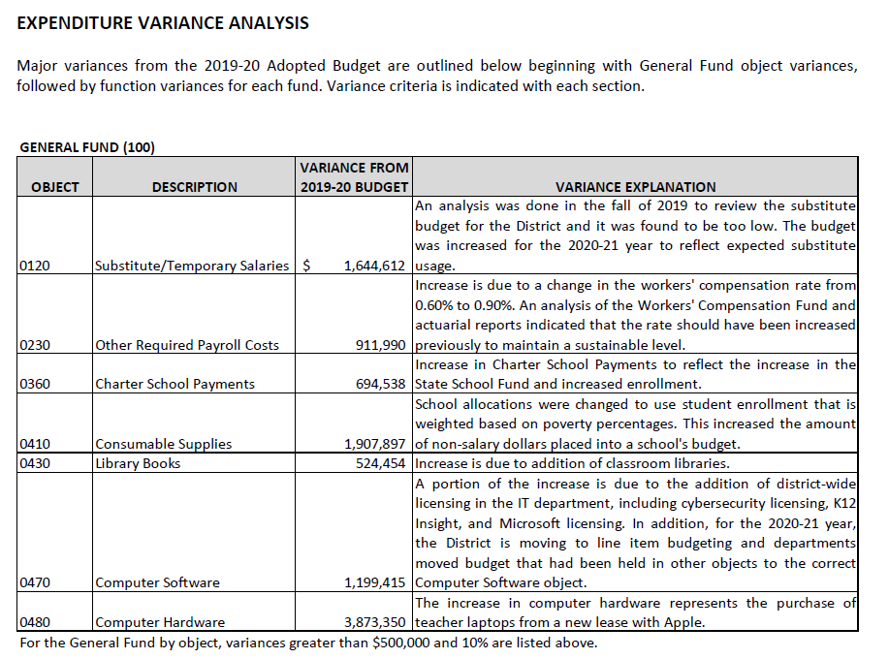
Análisis de varianza - Páginas 56-58

Slide 36
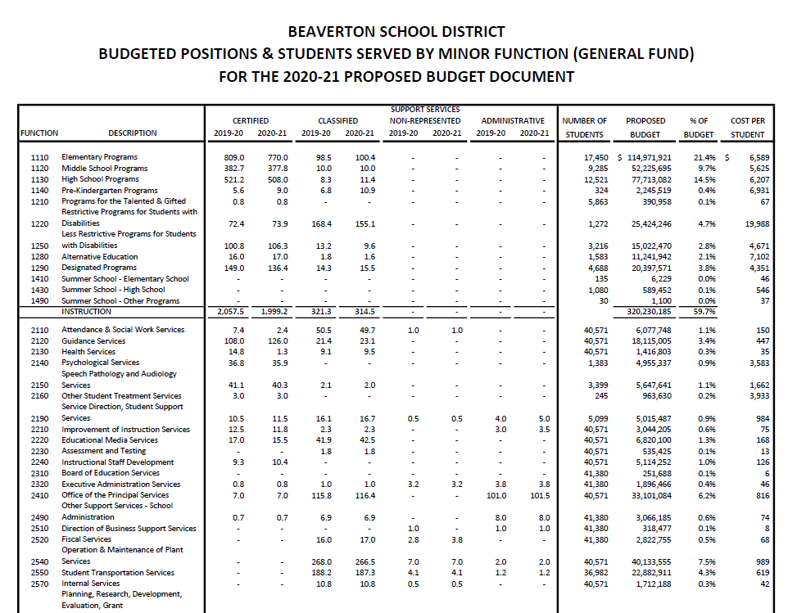
Posiciones Presupuestadas por el Fondo General - Página 77

Slide 37
Sección Informativa
Proporción de personal docente por escuela
Asignaciones de recursos de personal
Historial de inscripción detallado y proyecciones
Metodología de asignación de personal (SAM)
Páginas de resumen de las escuelas
Medidas de desempeño
Informes estratégicos de inversión

Slide 38
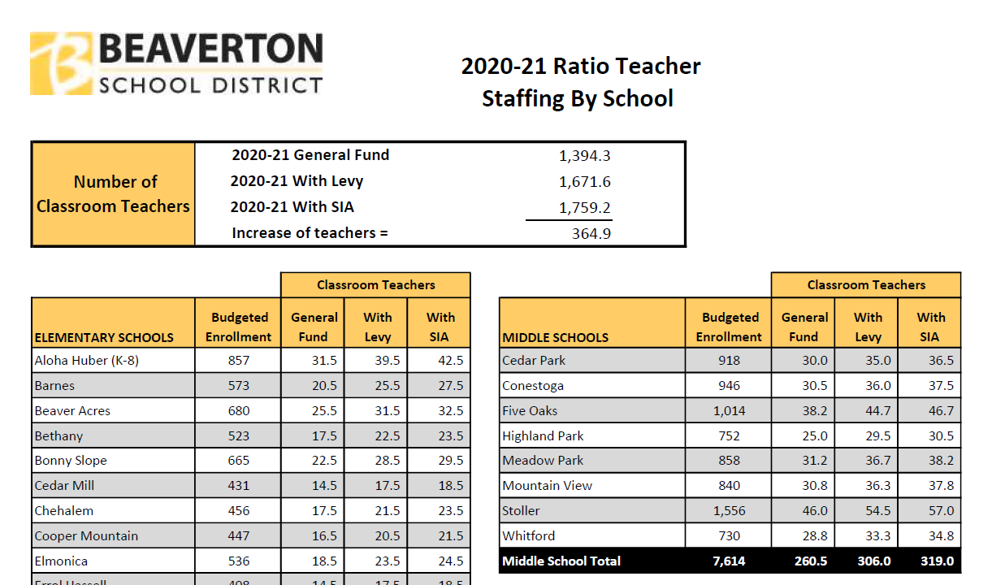
Proporción de Personal Docente del 2020-21 - Página 234

Slide 39
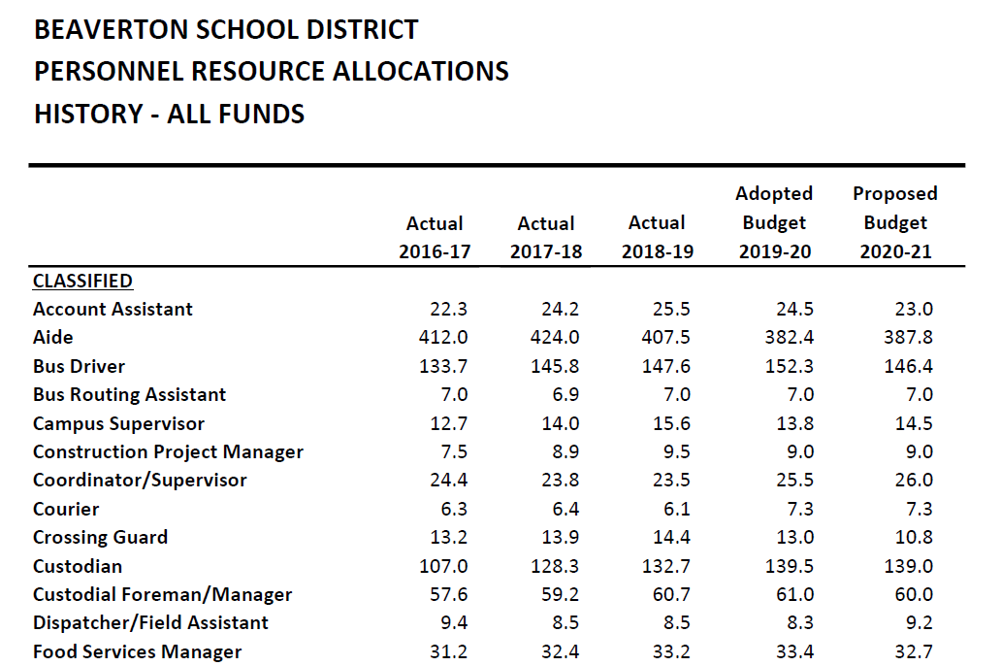
Recursos para Asignación del Personal - Páginas 235-236

Slide 40
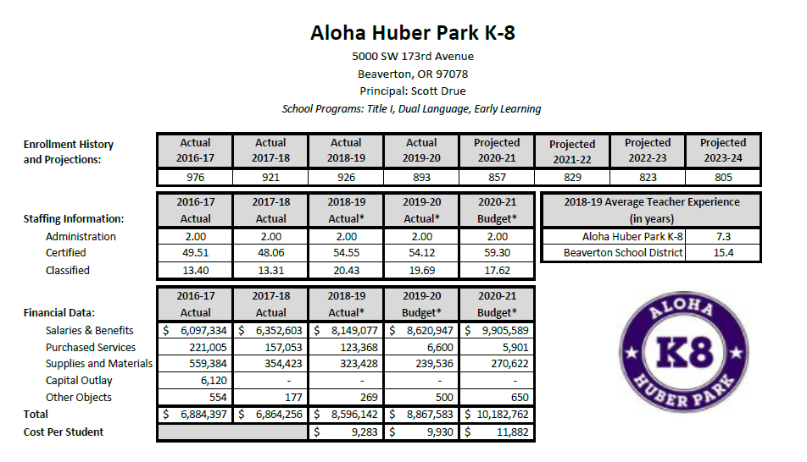
Páginas de Resumen de las Escuelas - Páginas 273-324

Slide 41
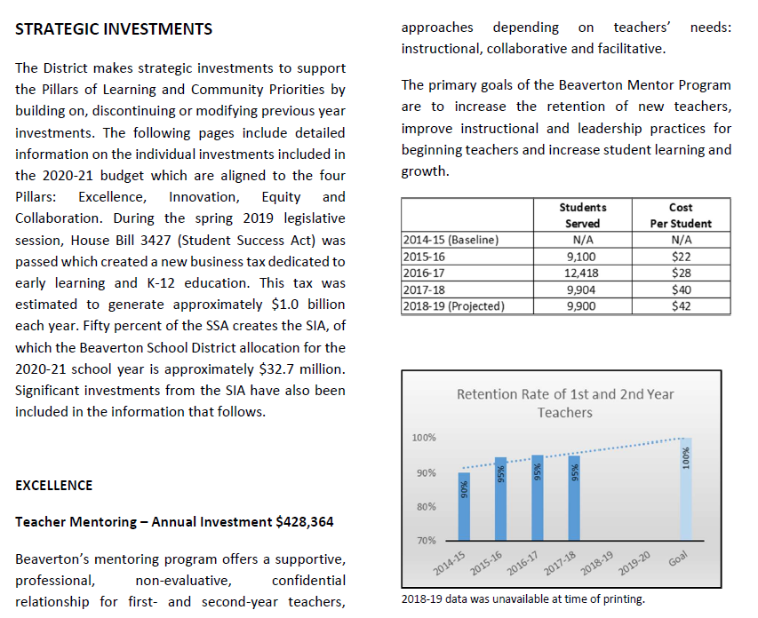
Informes Estratégicos de Inversión - Páginas 329-337

Slide 42

Revisar comentarios públicos

Slide 43
Revisión del Comentario Público
https://www.beaverton.k12.or.us/budget
¿Qué impacto tendrá el cierre de COVID en las empresas sobre los fondos que se esperan de la Ley de Éxito Estudiantil y el Distrito Escolar de Beaverton se está preparando para eso?
El Distrito Escolar de Beaverton no tiene suficiente espacio en las escuelas para acomodar a nuestros estudiantes de secundaria y varias escuelas secundarias excederán su capacidad con las que fueron diseñadas. ¿Como sucedió esto? ¿Cómo podemos evitar que vuelva a suceder?
La pandemia de COVID19 ha demostrado cuán críticos son los trabajadores esenciales para nuestra comunidad. Para el Distrito Escolar de Beaverton, algunos de esos trabajadores esenciales han sido el departamento de Tecnología del Distrito, los TSS, los T&L TOSA y los LITT. Cada uno ha jugado un papel crítico en el apoyo al aprendizaje remoto esta primavera. ¿Por qué la posición LITT continúa siendo reducida a .5 en las escuelas secundarias? El aprendizaje remoto ha demostrado que nuestros maestros necesitan aprendizaje y apoyo adicionales, especialmente con tecnología, para ser innovadores y colaborativos.

Slide 44
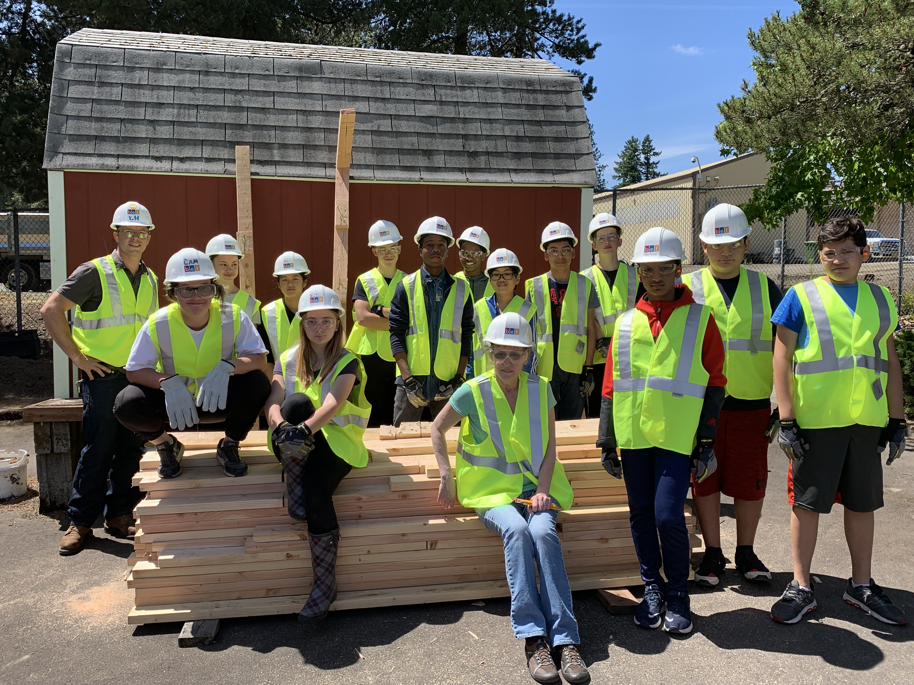
Observaciones Finales / Ajustar la Agenda
https://www.beaverton.k12.or.us/budget

